Slide 1
PhoneTicket
Grupo N° : 5
Ayudante : Mercedes Madeira
Integrantes :
Festa, Gastón Daniel
Rodriguez, Sebastían
Schenkelman, Damián
Servetto, Matías

Slide 2
Sprint 1 – Objetivos
Implementar la funcionalidad de registración de usuarios
Implementar la funcionalidad de log-in de usuarios
Implementar la funcionalidad de administración de usuarios

Slide 3
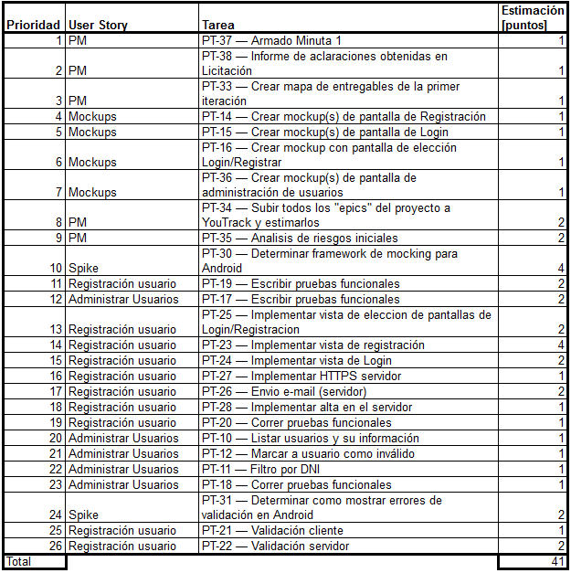
Sprint 1 – Sprint Backlog

Slide 4
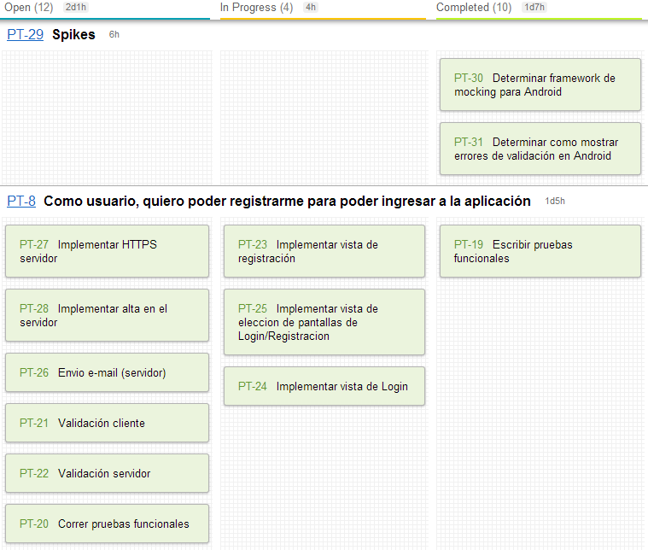
Sprint 1 – Sprint Backlog
Para manejar las tareas usamos youtrack

Slide 5
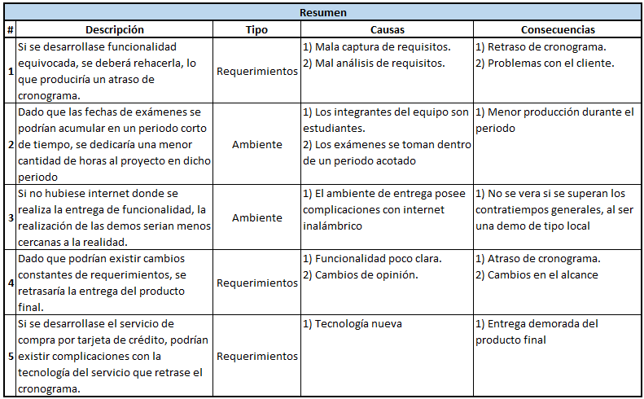
Sprint 1 – Análisis de Riesgo
Se realizó un análisis de riesgo inicial

Slide 6
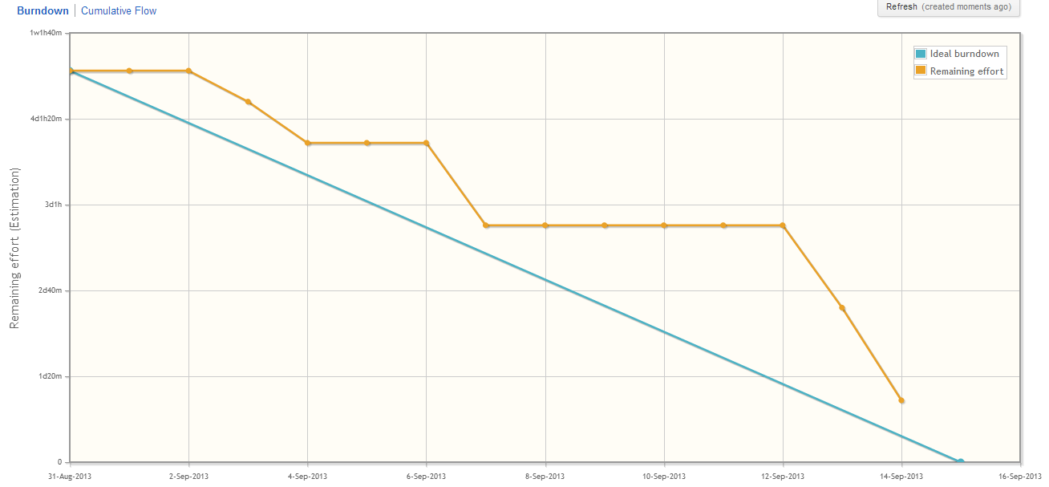
Sprint 1 – BurnDown Chart
La herramienta nos brinda un gráfico de avance

Slide 7
Sprint 1 – Aplicación Android
Como fue solicitado se realizaron las funcionalidades de :
Registración
Log-in

Slide 8
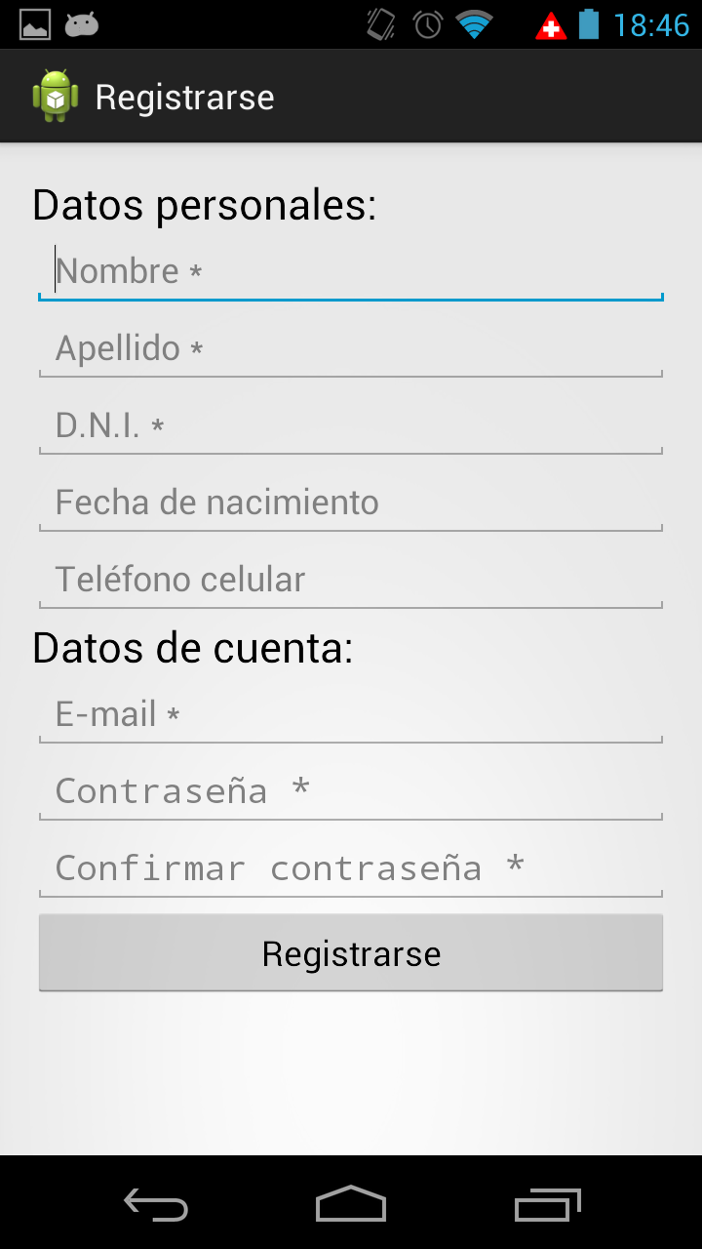
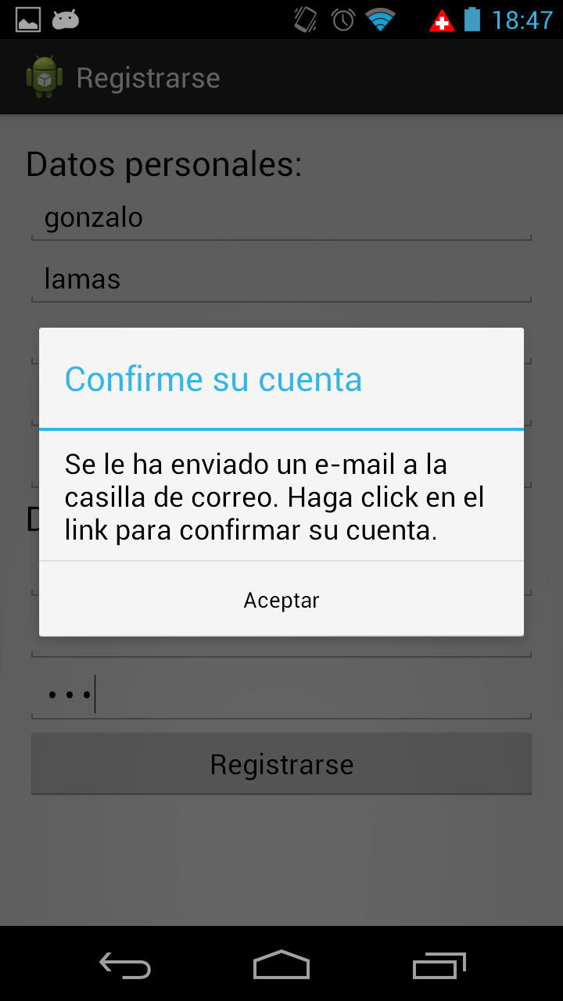
Sprint 1 – Aplicación Android
Registración

Slide 9
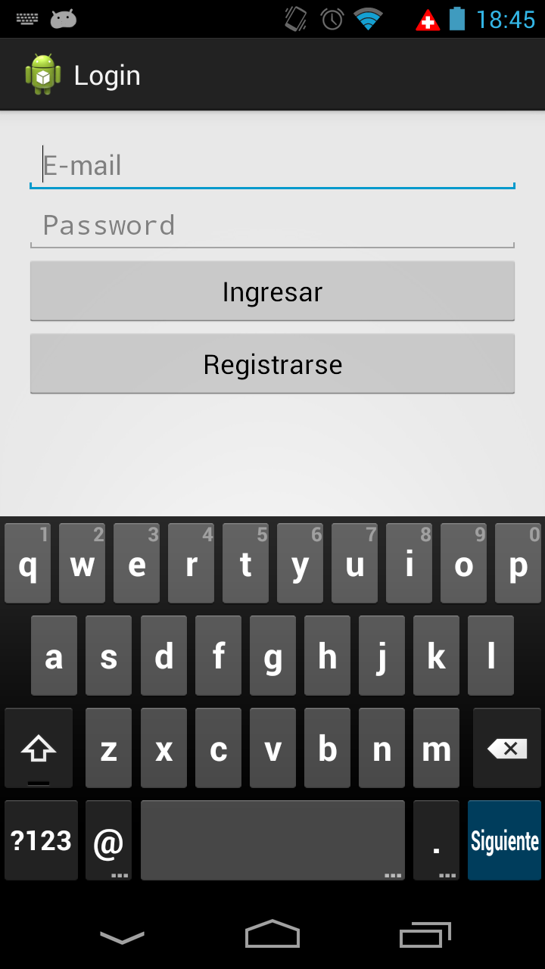
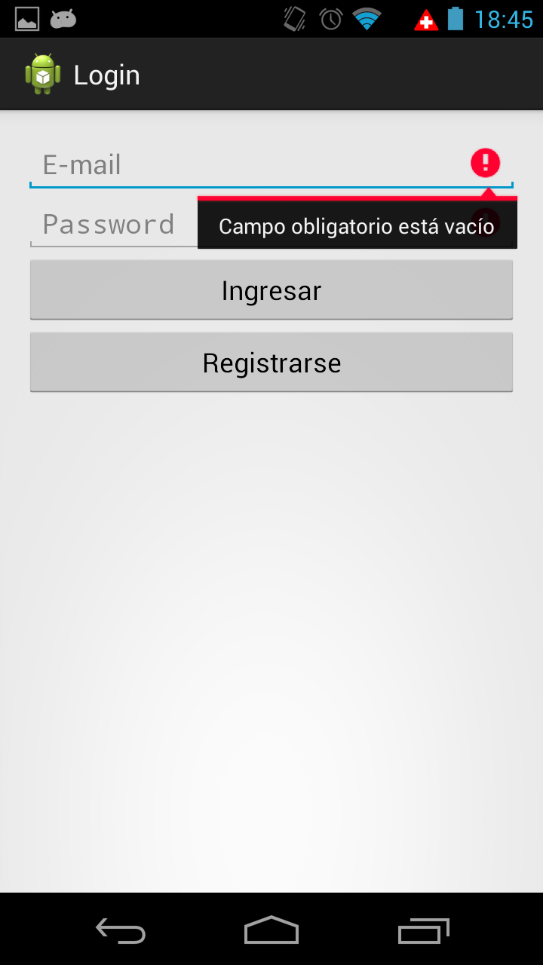
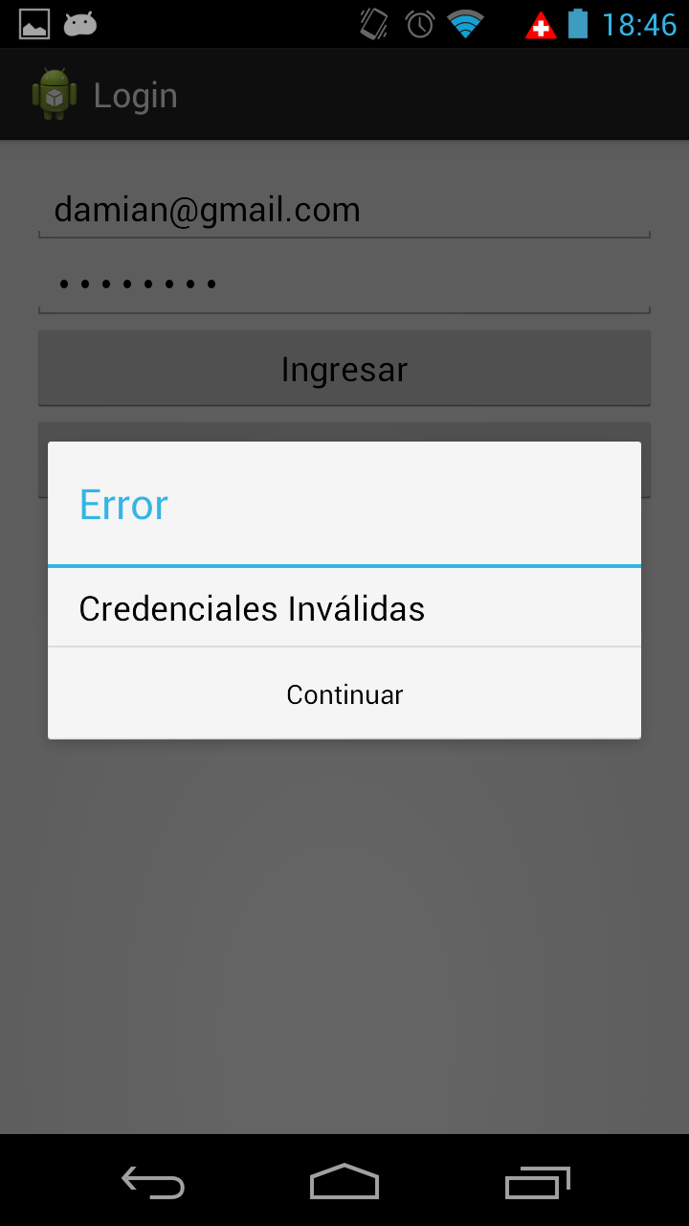
Sprint 1 – Aplicación Android
Log-in

Slide 10
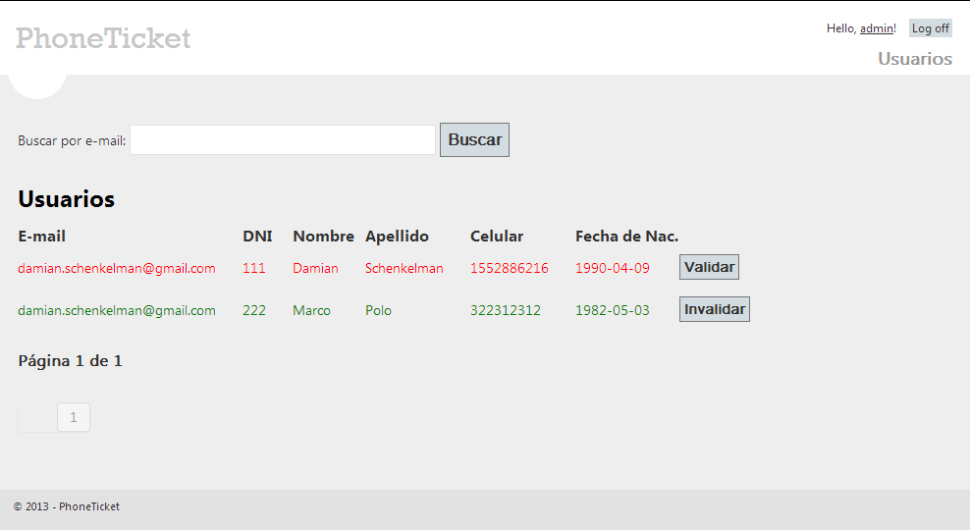
Sprint 1 – Aplicación Web
Como fue solicitado se realizo la administración de usuarios

Slide 11
Sprint 1 – Pruebas Funcionales
Se escribieron y corrieron pruebas funcionales para la administración de usuarios.
Prueba 1
El administrador no posee cuenta, o ingresa los datos de inicio de sesión de manera incorrecta.
Criterios de aceptación:
La aplicación rechaza a usuarios inexistentes
Pasos:
El administrador ingresa a la aplicación.
Se muestra la pantalla de inicio de sesión.
El administrador ingresa datos inválidos.
El administrador presiona el botón “Iniciar Sesión”
La aplicación muestra un mensaje de error de datos inválidos.

Slide 12
Sprint 1 – Pruebas Funcionales
Prueba 2
El administrador ingresa de manera correcto los datos de inicio de sesión.
Criterios de aceptación:
La aplicación valida al usuario y muestra la pantalla principal.
Pasos:
El administrador ingresa a la aplicación.
Se muestra la pantalla de inicio de sesión.
El administrador ingresa datos válidos.
El administrador presiona el botón de “Iniciar Sesión”.
La aplicación muestra la pantalla principal.

Slide 13
Sprint 1 – Pruebas Funcionales
Prueba 3
El administrador desea listar todos los usuarios existentes.
Criterios de aceptación:
La aplicación muestra la lista de usuarios existentes al momento.
Pasos:
El administrador inicia la sesión en la aplicación.
El administrador presiona el botón de “Usuarios”
El administrador presiona el botón de “Buscar”
La aplicación muestra un listado de todos los usuarios que se han registrado de manera exitosa.

Slide 14
Sprint 1 – Pruebas Funcionales
Prueba 4
El administrador desea obtener un listado de usuarios existentes, filtrado por el campo D.N.I.
Criterios de aceptación:
La aplicación muestra la lista de usuarios existentes, que coinciden con el campo D.N.I. solicitado.
Pasos:
El administrador inicia la sesión en la aplicación.
El administrador presiona el botón de “Usuarios”
El administrador llena el campo “D.N.I.” con el valor que quiere filtrar.
El administrador presiona el botón de “Buscar”
La aplicación muestra un listado de todos los usuarios que se han registrado de manera exitosa y coinciden con el campo D.N.I. solicitado.

Slide 15
Sprint 1 – Pruebas Funcionales
Prueba 5
El administrador desea marcar como invalido a un usuario existente.
Criterios de aceptación:
La aplicación invalida al usuario, impidiendo su futuro inicio de sesión.
Pasos:
El administrador inicia la sesión en la aplicación.
El administrador presiona el botón de “Usuarios”
El administrador presiona el botón de “Buscar”
Opcionalmente puede filtrar por el campo “D.N.I.”
La aplicación muestra un listado de usuarios existentes.
El administrador presiona el botón de “Invalidar”
La aplicación muestra al usuario como invalidado.

Slide 16
Sprint 1 – Pruebas Funcionales
Prueba 6
El administrador desea marcar como valido a un usuario existente que se encuentra en estado invalido.
Criterios de aceptación:
La aplicación valida al usuario.
Pasos:
El administrador inicia la sesión en la aplicación.
El administrador presiona el botón de “Usuarios”
El administrador presiona el botón de “Buscar”
Opcionalmente puede filtrar por el campo “D.N.I.”
La aplicación muestra un listado de usuarios existentes.
El administrador presiona el botón de “Validar”
La aplicación muestra al usuario sin la característica de invalidado.

Slide 17
Sprint 1 – Pruebas Funcionales
Se escribieron y corrieron pruebas funcionales para la aplicación Android.
Prueba 1
El usuario no tiene cuenta y desea ingresar sus datos para realizar una acción que requiera estar logueado o el usuario ingresa incorrectamente sus datos.
Criterios de aceptación:
La aplicación rechaza a usuarios inexistentes.
Pasos:
Usuario ingresa por primera vez a la aplicación.
Usuario utiliza la aplicación hasta que realiza una acción que requiera su usuario.
La aplicación le muestra la pantalla de Login y el usuario ingresa datos incorrectos para ingresar a la aplicación.
La aplicación lanza un mensaje de error de credenciales desconocidas.

Slide 18
Sprint 1 – Pruebas Funcionales
Prueba 2
El usuario no tiene cuenta y desea crear una cuenta.
Criterios de aceptación:
La aplicación debe enviar a la pantalla de Login a los usuarios que no están logueados y que realizan operaciones donde se requiera estarlo.
La aplicación muestra un mensaje de envío de e-mail de confirmación a un usuario que se registra (con datos validos en los campos requeridos).
Pasos:
Usuario ingresa por primera vez a la aplicación.
Usuario utiliza la aplicación hasta que realiza una acción que requiera su usuario.
La aplicación le muestra la pantalla de Login.
El usuario toca el botón “Registrarse”.
La aplicación le muestra la ventana de Registro.
El usuario llena los campos obligatorios y no obligatorios de forma correcta.
El usuario toca el botón “Registrarse”.
La aplicación le informa mediante un mensaje de dialogo que recibirá un e-mail de confirmación.

Slide 19
Sprint 1 – Pruebas Funcionales
Prueba 3
El usuario creó una cuenta y desea loguearse. La cuenta no está confirmada.
Criterios de aceptación:
La aplicación rechaza a usuarios que no han confirmado su cuenta.
Pasos:
Usuario ingresa por primera vez a la aplicación.
Usuario utiliza la aplicación hasta que realiza una acción que requiera su usuario.
La aplicación le muestra la pantalla de Login.
El usuario ingresa sus datos en los campos de e-mail y password.
La aplicación le muestra un mensaje de credenciales inválidas.

Slide 20
Sprint 1 – Pruebas Funcionales
Prueba 4
El usuario creó una cuenta y la confirmo desde su casilla de e-mail.
Criterios de aceptación:
La aplicación acepta usuarios existentes y confirmados.
La aplicación redirecciona al usuario a la ventana con la acción que requirió el logueo.
Pasos:
El usuario ingresa por primera vez a la aplicación.
El usuario utiliza la aplicación hasta que realiza una acción que requiera su usuario.
La aplicación le muestra la pantalla de Login.
El usuario ingresa las credenciales y toca el botón “ingresar”.
La aplicación lo lleva a la ventana donde se había requerido la acción que disparo el procesos de logueo.

Slide 21
Sprint 1 – Pruebas Funcionales
Paso 5
El usuario esta registrado y se logueo en la aplicación. La aplicación es lanzada desde background. El usuario desea realizar una acción que pide logueo.
Criterios de aceptación:
La aplicación no le pide loguearse al realizar la acción.
Pasos:
El usuario ingresa a la aplicación.
El usuario utiliza la aplicación hasta que realiza una acción que requiera su usuario.
La aplicación le permite continuar con la acción sin abrir la ventana de logueo.

Slide 22
Sprint 1 – Pruebas Funcionales
Prueba 6
El usuario desea registrarse pero los campos que ingresan son inválidos (no cumplen con el formato o no ingresa los campos obligatorios).
Criterios de aceptación:
La aplicación informa al usuario los campos erróneos para que sean corregidos.
La aplicación no le muestra el mensaje de confirmación de cuenta.
No se crea la cuenta.
Pasos:
El usuario ingresa a la ventana de Registro.
El usuario ingresa datos de manera invalida:
No completa los campos marcados como obligatorios.
La contraseña y la confirmación de contraseña no coinciden.
No utiliza los formatos correctos de cada campo.
El usuario toca el botón “registrarse”.
La aplicación:
Marca los campos obligatorios que están vacíos, e informa que deben ser completados.
Marca el campo contraseña y confirmación de contraseña, indica que no coinciden y que deben ser completados nuevamente.
Marca los campos cuyo formato fue incorrecto, e informa el formato correcto.

Slide 23
Sprint 1 – Pruebas Funcionales
Prueba 7
El usuario desea registrarse pero el DNI esta en uso por otra cuenta.
Criterios de aceptación:
La aplicación le muestra el mensaje de DNI en uso.
No se crea la cuenta.
Pasos:
El usuario ingresa a la ventana de Registro.
El usuario ingresa de forma correcta todos los datos, con la excepción de que el DNI que ingresa ya existe en el sistema.
El usuario toca el botón “registrarse”.
La aplicación informa mediante un mensaje que el DNI esta en uso por otra cuenta.

Slide 24
Sprint 1 – Pruebas Funcionales
Prueba 8
El usuario desea registrarse pero el e-mail ya posee una cuenta en la aplicación.
Criterios de aceptación:
La aplicación le muestra el mensaje de e-mail ya utilizado.
No se crea la cuenta.
Pasos:
El usuario ingresa a la ventana de Registro.
El usuario ingresa de forma correcta todos los datos, con la excepción de que el e-mail que ingresa ya existe en el sistema.
El usuario toca el botón “registrarse”.
La aplicación informa mediante un mensaje que el e-mail ya posee una cuenta.

Slide 25
Sprint 1 – Lecciones Aprendidas
Complejidad en el uso de tecnologías muy recientes (Android Studio + RoboLetric)
Comienzo de tareas menos prioritarias

Slide 26

Sprint 1 - Fin

